Slide 1
CHƯƠNG 3: DI0DE
Mục tiêu:
Sau khi học xong bài này Sinh viên phải:
- Đọc được các thông số ghi trên Đi - ốt, cách chọn sử dụng Đi - ốt.
- Trình bày được cấu tạo của các loại Đi - ốt, phân loại được các loại Đi - ốt, công dụng của từng loại Đi - ốt thông dụng.
- Hiểu, phân tích được các mạch điện ứng dụng Đi - ốt trên ôtô.
- Chấp hành đúng quy trình, quy phạm trong nghề công nghệ ô tô.
- Rèn luyện tính kỷ luật, cẩn thận, tỉ mỉ của học viên.

Slide 2
  1. Giới thiệu về chất bán dẫn:
Theo tính chất dẫn điện, người ta chia vật liệu thành 3 nhóm:
- Vật liêu cách điện (có điện trở suất lớn) điển hình là chất điện môi.
VD: Nhựa, cao su, thuỷ tinh…
- Vật liệu dẫn điện (có điện trở suất nhỏ) điển hình là kim lọai.
VD: Kim loại đồng, Nhôm, Sắt…
- Vật liệu bán dẫn điện (có điện trở suất trung bình).
VD: Silicium (Si) ρ_{Si} = 1014 Ω mm² /m.
Gecmanium (Ge) ρ_{Ge} = 8,9.1012 Ω mm² /m
- Chất bán dẫn tinh khiết là một đơn chất, không pha trộn tạp chất

Slide 3
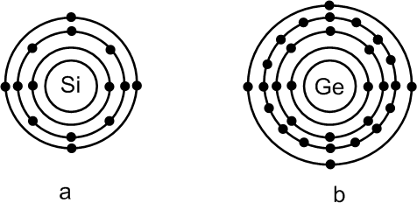
  1. Giới thiệu về chất bán dẫn:
Si có 14 electron bao quanh nhân và các electron (e-) này xếp trên 3 lớp. Lớp ngoài cùng có 4 e⁻
Ge có 32 electron bao quanh nhân và các electron (e-) này xếp trên 4 lớp. Lớp ngoài cùng có 4 e⁻

Slide 4
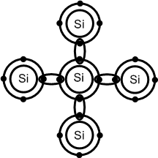
  1. Giới thiệu về chất bán dẫn:
Hình 3.2: Chất bán dẫn tinh khiết

Slide 5
  1. Giới thiệu về chất bán dẫn:
e-
Năng lượng
Hình 3.2: Chất bán dẫn tinh khiết

Slide 6
  1. Giới thiệu về chất bán dẫn:
- Chất bán dẫn tạp: Khi pha vào chất bán dẫn tinh khiết một lượng chất khác, sẽ tạo thành chất bán dẫn tạp có độ dẫn điện tốt hơn.
- Người ta sử dụng KL nhóm 3 Indium (In), Bo (BO) và nhóm 5 Asen (As), Photpho (P)…trộn vào bán dẫn tạo ra hai loại bán dẫn tạp loại P và N.

Slide 7
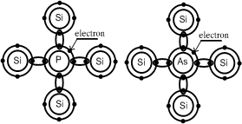
  1. Giới thiệu về chất bán dẫn:
- Chất bán dẫn N (Negative âm):
- Người ta sử dụng KL nhóm 5 Asen (As), Photpho (P)…trộn vào bán dẫn.
- Các nguyên tử của chất Photpho có 5e- thì 4e- sẽ liên kết với 4e- của 4 nguyên tử Si khác nhau, còn lại 1 e- thừa ra không liên kết với các e- của chất bán dẫn sẽ trở thành e- tự do.
Hình 3.3: Chất bán dẫn loại N

Slide 8
  1. Giới thiệu về chất bán dẫn:
- Chất bán dẫn N (Negative âm):
- Người ta sử dụng KL nhóm 5 Asen (As), Photpho (P)…trộn vào bán dẫn.
- Như vậy, khi pha thêm 1 nguyên tử Photpho sẽ có một e- tự do, pha thêm càng nhiều nguyên tử Photpho thì có càng nhiều e- tự do.
Hình 3.3: Chất bán dẫn loại N

Slide 9
  1. Giới thiệu về chất bán dẫn:
- Chất bán dẫn N (Negative âm):
- Người ta sử dụng KL nhóm 5 Asen (As), Photpho (P)…trộn vào bán dẫn.
- Dòng điện trong chất bán dẫn loại N gồm:
+ Dòng e- (là loại hạt đa số) (I_{N} ).
+ Dòng lỗ trống (+) (là loại hạt thiểu số) (I_{P})
+ Dòng I_{N} > I_{P}
+ Dòng điện chính trong bán dẫn loại N, là dòng do các hạt tải đa số (e-) quyết định
Hình 3.3: Chất bán dẫn loại N

Slide 10
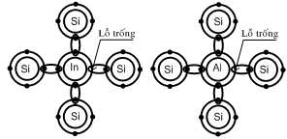
  1. Giới thiệu về chất bán dẫn:
- Chất bán dẫn P (Possitive dương):
- Người ta sử dụng KL nhóm 3 Indium (In), Bo (BO)…trộn vào bán dẫn.
- Các nguyên tử của chất Indium có 3e- nên khi liên kết với 4e- của 4 nguyên tử Si khác nhau sẽ có một mối nối thiếu 1e-, chỗ thiếu e- này gọi là lỗ trống. Lỗ trống của mối nối thiếu e- sẽ dễ dàng nhận 1e- tự do
Hình 3.4: Chất bán dẫn loại P

Slide 11
  1. Giới thiệu về chất bán dẫn:
- Chất bán dẫn P (Possitive dương):
- Người ta sử dụng KL nhóm 3 Indium (In), Bo (BO)…trộn vào bán dẫn.
- Như vậy, khi pha thêm một nguyên tử chất In sẽ có một lỗ trống, pha thêm càng nhiều nguyên tử chất In sẽ có càng nhiếu lỗ trống
Hình 3.4: Chất bán dẫn loại P

Slide 12
  1. Giới thiệu về chất bán dẫn:
- Chất bán dẫn P (Possitive dương):
- Người ta sử dụng KL nhóm 3 Indium (In), Bo (BO)…trộn vào bán dẫn.
- Vậy chất bán dẫn lọai P có số lỗ trống nhiều hơn số e- tự do, lỗ trống là hạt tải đa số, e- tự do là hạt tải thiểu số.
- Dòng I_{P} > I_{N.}
- Dòng điện chính trong chất bán dẫn lọai P, là dòng do các hạt tải đa số (lỗ trống) quyết định (I_{P})
Hình 3.4: Chất bán dẫn loại P

Slide 13
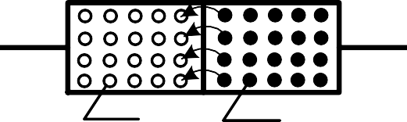

  2. Đặc điểm và ký hiệu Đi - ốt:
2.1. Đặc điểm:
P
N
Lỗ trống
Electron
Vtx
P
N
-
+
-
+
-
+
-
+
Hàng rào điện áp
Hình 2.1: Cấu tạo đi-ốt.

Slide 14
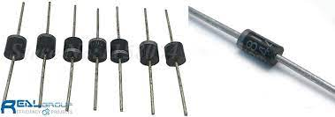

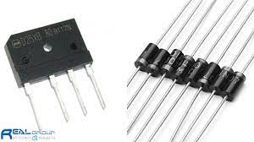
  2. Đặc điểm và ký hiệu Đi - ốt:
    2.2. Ký hiệu:
Bề ngoài đi-ốt có nhiều loại, loại thông dụng mà ta thường gặp trên ôtô như sau:

Slide 15
  2. Đặc điểm và ký hiệu Đi - ốt:
    2.2. Ký hiệu:
Đi-ốt loại thường có ký hiệu như sau:
A
(+)
K
(-)
Hình 2.2: Ký hiệu đi-ốt.

Slide 16
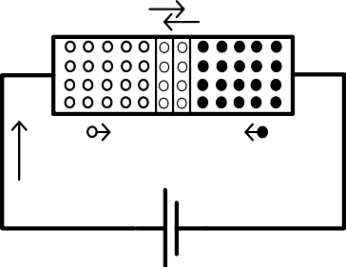
  2. Đặc điểm và ký hiệu Đi - ốt:
    2.3. Nguyên lý hoạt động:
    2.3.1. Phân cực thuận:
V_{N}
V_{tx}
P
N
-
+
A
K
-
+
-
+
I_{D}
I_{D}
V_{DC}
+
-
+
-
Hình 2.3.1: Phân cực thuận đi-ốt.
V_{A} > V_{K}

Slide 17
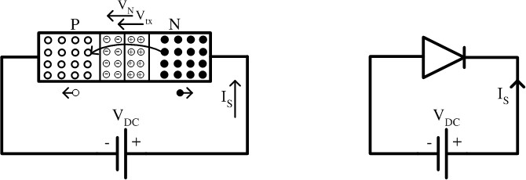
  2. Đặc điểm và ký hiệu Đi - ốt:
    2.3. Nguyên lý hoạt động:
    2.3.2. Phân cực nghịch:
Hình 2.3.2: Phân cực nghịch đi-ốt.
V_{A} < V_{K}

Slide 18
  2. Đặc điểm và ký hiệu Đi - ốt:
    2.3. Nguyên lý hoạt động:
    2.3.3. Thông số kỹ thuật:
- Dòng điện thuận qua điốt không được lớn hơn giá trị tối đa cho phép (do nhà sản xuất cung cấp, có thể tra cứu trong các tài liệu của hãng sản xuất để xác định).
- Điện áp phân cực ngược (tức U_{KA}) không được lớn hơn VBR (ngưỡng đánh thủng của điốt, cũng do nhà sản xuất cung cấp).

Slide 19
  2. Đặc điểm và ký hiệu Đi - ốt:
    2.3. Nguyên lý hoạt động:
    2.3.2. Thông số kỹ thuật:
Ví dụ: Di-ốt 1N4007 có thông số kỹ thuật do hãng sản xuất cung cấp như sau: VBR=1000V, IF_{max} = 1A, VF= 1.1V khi IF = IF_{max}. Những thông số trên cho biết:
- Dòng điện thuận qua điốt không được lớn hơn 1A.
- Điện áp ngược cực đại đặt lên điốt không được lớn hơn 1000V.
- Điện áp thuận (tức U_{AK})có thể tăng đến 1.1V nếu dòng điện thuận bằng 1A. Cũng cần lưu ý rằng đối với các điốt chỉnh lưu nói chung thì khi U_{AK} = 0.6V thì điốt đã bắt đầu dẫn điện và khi U_{AK} = 0.7V thì dòng qua điốt đã đạt đến vài chục mA.

Slide 20
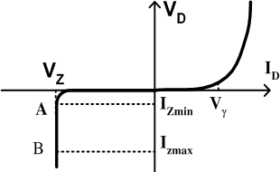
  3. Giới thiệu các loại Đi - ốt thông dụng khác:
    3.1. Đi-ốt zen-nơ (zener):
- Từ đường đặt tính ngược V – A của diode bán dẫn ta thấy khi điện áp ngược tăng quá trị số cho phép thì tiếp giáp P – N sẽ bị đánh thủng, đó chính là hiệu ứng zener.
- Lợi dụng hiệu ứng này người ta chế tạo ra lọai diode mà khi xảy ra hiệu ứng đánh thủng tiếp giáp, điện áp hầu như không đổi hay còn gọi là có tính ổn định điện áp, đó chính là loại diode ổn áp hay còn gọi là diode zener.

Slide 21
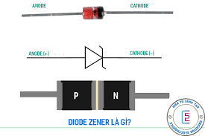
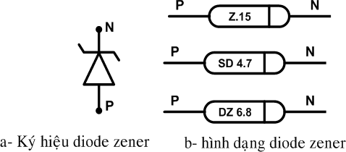
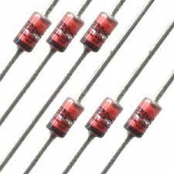
  3. Giới thiệu các loại Đi - ốt thông dụng khác:
    3.1. Đi-ốt zen-nơ (zener):
Hình 3.1 : Hình dáng bên ngoài và ký hiệu của đi-ốt zen-nơ.

Slide 22
  3. Giới thiệu các loại Đi - ốt thông dụng khác:
    3.1. Đi-ốt zen-nơ (zener):
- Trạng thái phân cực thuận: Khi phân cực thuận hoạt động giống đi-ốt thường.
- Trạng thái phân cực ngược: Nếu điện áp ngược đạt trị số ổn áp thì diode sẽ hoạt đông và giữ điện áp ở mức cần ổn áp định là Vz.
- Điện áp ổn định được ghi trên thân diode zener như:3V; 3,9V; 4V3; 5V; 5,2V; 5,5V; 5,6V; 6,2V ; 6,8V; 7V; 7,5V; 9V2 …

Slide 23
  3. Giới thiệu các loại Đi - ốt thông dụng khác:
    3.1. Đi-ốt zen-nơ (zener):
* So sánh Đi - ốt Zener với Đi - ốt thường
Đi - ốt thường
Đi - ốt Zener
- Phân cực thuận: Đi - ốt dẫn điện, cho dòng điện chạy qua.
- Phân cực thuận: Hoạt động giống Di-ốt thường
- Phân cực nghịch: Không dẫn điện, không cho dòng điện chạy qua. Nếu điện áp nghịch vượt quá giới hạn cho phép Đi-ốt bị đánh thủng
- Phân cực nghịch: khi đặt điện áp ngược vào đạt đến 1 giá trị nào đó thi đi-ốt zen-nơ cho dòng điện đi qua (giá trị đó gọi là giá trị ổn áp)
- Ứng dụng: Mạch chỉnh lưu…
- Ứng dụng: Mạch ổn áp

Slide 24
  3. Giới thiệu các loại Đi - ốt thông dụng khác:
    3.1. Đi-ốt zen-nơ (zener):
* Sở dĩ người ta sử dụng đi-ốt zen-nơ thay cho cầu phân áp là vì:
- Đối với cầu phân áp: Điện áp chiết ra sẽ phụ thuộc vào điện áp của nguồn.
- Nhưng đối với Đi-ốt zen-nơ thì có thể ổn áp bất chấp nguồn thay đổi.

Slide 25
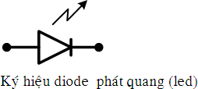
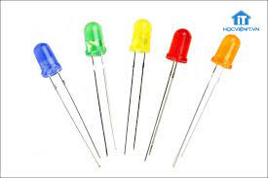
  3. Giới thiệu các loại Đi - ốt thông dụng khác:
    3.2. Đi-ốt phát quang (Led):
N
P
- Diode phát quang được gọi tắt là led (Light Emitting Diode).
- Led thường có điện áp phân cực thuận cao hơn diode thường. Vled = 1,5V ¸ 3V, nhưng điện áp phân cực ngược thường không cao (3V ¸ 15V).
Hình 3.2: Hình dáng bề ngoài đi-ốt phát quang (Led).

Slide 26
  3. Giới thiệu các loại Đi - ốt thông dụng khác:
    3.2. Đi-ốt phát quang (Led):
- Tùy theo chất bán dẫn mà ánh sáng phát ra có màu khác nhau. Dựa vào tính chất này người ta chế tạo ra các loại led có màu khác nhau.
- Điện áp phân cực thuận của các led có màu sắc khác nhau như sau:
+ Led đỏ có V led = 1,4V ¸ 1,8V
+ Led vàng có V led = 2 V ¸ 2,5V
+ Led xanh lá có V led = 2V ¸ 2,8V
- Dòng điện qua led: I led = 1 - 20 mA (thông thường chọn I led = 10 mA).
- Led được ứng dụng rất rộng trong các mạch báo hiệu, chỉ thị trạng thái của mạch như báo nguồn, trạng thái thuận hay ngược…

Slide 27
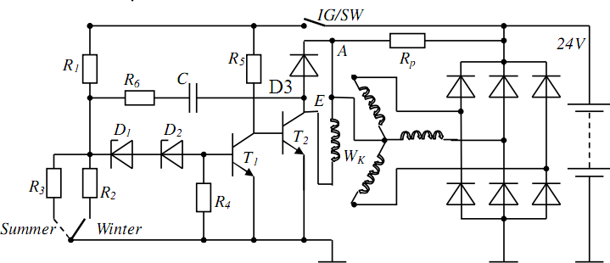
  4. Khảo sát các mạch điện cơ bản sử dụng Đi-ốt:
    4.1. Mạch chỉnh lưu sử dụng Đi - ốt thường:
Hình 4.1: Tiết chế ổn áp trên ôtô

Slide 28
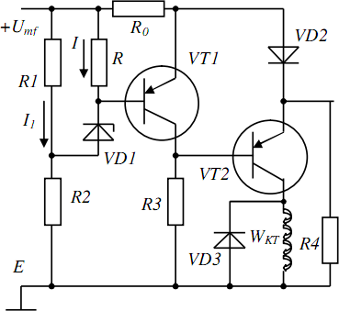
  4. Khảo sát các mạch điện cơ bản sử dụng Đi-ốt:
    4.1. Mạch ổn áp sử dụng Đi - ốt zen-nơ:
Hình 4.2: Mạch ổn áp sử dụng đi-ốt zen-nơ

Slide 29
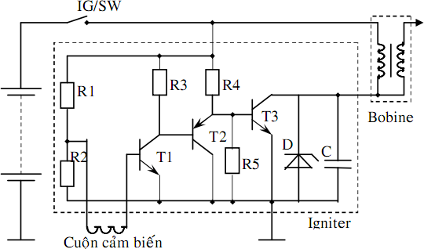
  5. Phân tích các mạch điện ứng dụng Đi - ốt tiêu biểu trên ôtô:
    5.1. Mạch hệ thống đánh lửa trên ôtô:
Hình 5.1: Mạch IC đánh lửa có sử dụng đi-ốt zen-nơ

Slide 30
  5. Phân tích các mạch điện ứng dụng Đi - ốt tiêu biểu trên ôtô:
    5.2. Mạch ổn định điện áp (tiết chế) trên ôtô:
- Mạch trên hình 3.14 sử dụng đi-ốt zen-nơ để ổn áp điện áp máy phát. Khi điện áp máy phát còn thấp thì VD1 sẽ không cho điện đi qua kết quả là cuộn kích từ sẽ được kích từ. Điều này sẽ làm cho máy phát phát ra điện cao hơn.
- Khi điện áp máy phát cao thì VD1 sẽ cho điện đi qua kết quả là cuộn kích từ sẽ không được kích từ. Điều này sẽ làm cho máy phát phát ra điện thấp xuống.

Slide 31
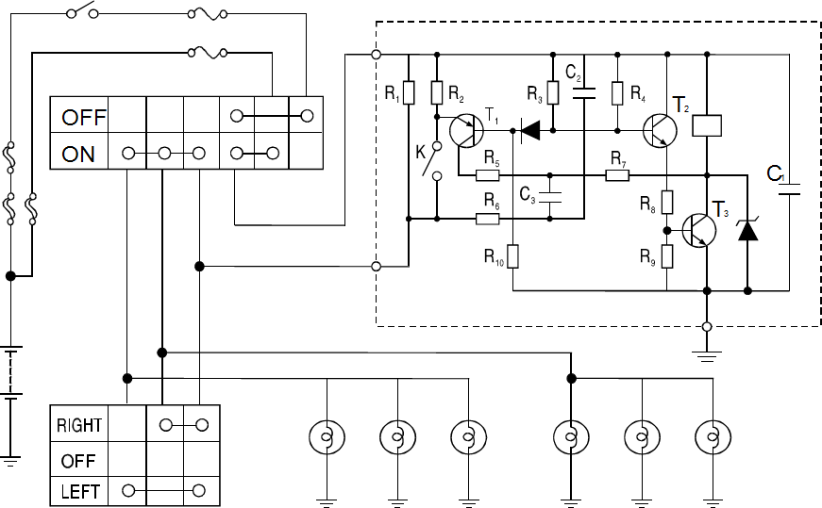
  5. Phân tích các mạch điện ứng dụng Đi - ốt tiêu biểu trên ôtô:
    5.3. Mạch đèn chớp tắt của hệ thống tín hiệu trên ôtô
Hình 6.16: Các đi-ốt trong mạch tạo nháy hệ thống tín hiệu

